Slide 1
Notes:
Til hver slide er skrevet en kort tekst med slidens formål, didaktiske overvejelser om brugen af slide, samt pointer fra sliden, som er vigtige for elevernes proces senere. Teksten er målrettet læreren som hjælp i forberedelsen, samt som en nem tilgængelig støtte i undervisningen. Teksten kan ikke erstatte den didaktiske vejledning man som lærer får ved at læse lærervejledningen.
God fornøjelse.

Slide 2
Svampe-emballage

Slide 3
Emballage – hvorfor nu det?
I 2021 blev der i Danmark anvendt 1.100.000 ton emballage, svarende til 38,7 kg per indbygger. Emballagemængden vokser – i 2021 brugte vi danskere 1,5 % mere emballage end året før.
Hvad bruger man emballage til?
Hvordan er jeres varer beskyttet, når I køber dem?
Hvorfor tror I at mængden af emballage stiger?
Hjemmeopgave
Medbring forskellige slags emballage hjemmefra
– alle skal have minimum ét stykke med!
Notes:
Slidens formål
At eleverne får en teaser til problemfeltet, og oplever en begynde personlig relevans ift. at arbejde med emballage, herunder hvorfor de skal have emballage med i skole. At elevernes forforståelse inddrages, på et niveau hvor alle elevtyper kan være med fagligt. At forberede eleverne til at indsamle emballage til næste gang.
Didaktiske overvejelser om brugen af slide
Lad elever drøfte det i grupper ca. 10-15 minutter. Herefter samles op i plenum, og klassen samlede viden kan med fordel fastholdes i et fælles dokument. Denne kort intro bør ske minimum en uge inden forløbet går i gang. Alternativt kan opgaverne gives som hjemmearbejde.
Pointer, som er vigtige for elevernes proces senere
At de selv er storforbrugeren af emballage, at det anvendes til meget forskelligt, samt at det ikke er ligegyldigt hvilke materialer emballage er lavet af. Samt at de får motivation til selv at indsamle emballage til næste gang.

Slide 4
Notes:
Direkte link til video på YouTube: https://youtu.be/SdPOsxWyX3I?si=nadCN7SAv3p9Oqib
Slidens formål
At eleverne introduceres til et autentisk problemfelt som leder frem mod en konkret engineering-udfordring.
Didaktiske overvejelser om brugen af slide
Lad evt. eleverne noter ord og fagbegreber ned undervejs og brug dem efterfølgende til at samle op på videoen i plenum.
Pointer, som er vigtige for elevernes proces senere.
Hvorfor de skal udvikle bæredygtigt emballage af svampe, og sammenhænge med klimakrisen.

Slide 5
Svampe-emballage
Emballage skal beskytte vare og mad, så det kommer frem i den ønskede kvalitet. Emballage gør også transport, uddeling, håndtering og salg mere effektivt. Noget emballage som plast og flamingo bliver fremstillet af olie. Det belaster klimaet, da der kommer mere CO₂ til atmosfæren både fremstilling og når det bortskaffes. Vi mennesker kan selvfølgelig begrænse mængden af emballage, men det er vanskeligt at forestille sig helt at undvære emballage. Derfor arbejder forskere på at udvikle alternative teknologier, som kan erstatte den emballage som kommer fra fossile brændsler – som er bæredygtigt blandt andet for klimaet.
UDFORDRING OG KRAV
I skal designe en prototype på en ny type klimavenlig emballage der kan beskytte en mindre genstand efter eget valg.
Emballagen skal bestå af materialer og svampe-mycelium. Jeres prototype skal kunne testes og have minimum 2 egenskaber der gør den egnet som emballage. Den skal kunne beskytte jeres genstand fra at gå i stykker ved et fald fra 1 meter.
Desuden skal I kunne redegøre for hvorfor svampe-emballage er mere bæredygtigt for klimaet, end fx plast.
Notes:
Slidens formål
At tekstliggøre problemfelt og udfordring som er blevet formidlet i videoen.
Didaktiske overvejelser om brugen af slide
Lad grupperne læse problemfelt og udfordringen sammen, og lad dem fokuser på nogle af de centrale fagbegreber som indgår i teksten.
Da eleverne bliver præsenteret for svampe-myceliet i udfordringen, kan det være gode ide at lade dem se det og måske lugte og føle på det.
Pointer, som er vigtige for elevernes proces senere.
At grupperne sammen skal designe en emballage af genbrugsmaterialer og svampe-mycelium til en ting de selv vælger. Emballagen skal kunne beskytte den valgte ting, samt have andre materialeegenskaber som kendetegner emballage.

Slide 6
Engineering designprocessen
Notes:
Slidens formål
At præsenter engineering designprocessens syv delprocesser og den generelle arbejdsform.
Didaktiske overvejelser om brugen af slide
Gennemgå at udfordringen skal løses ved at følge engineering designprocessen, og forklar samtidigt at de syv processer udgør forskellige dele i en engineering designproces.
Grundlæggende skal eleverne have en forståelse af, at de arbejder efter en bestemt model – et ’mønster’. Derfor er det også vigtigt, at informere eleverne om hvilken delproces de arbejder med undervejs.
Pointer, som er vigtige for elevernes proces senere.
Eleverne skal følge engineering designprocessens syv delprocesser, og som lærer er det derfor vigtigt, løbende at tale med eleverne om hvilken delproces de arbejder med. Her er ikoner på slides og elevark en hjælp. Fasthold løbende elevernes fokus på både produkt og proces ved brug af engineering designprocessen.

Slide 7
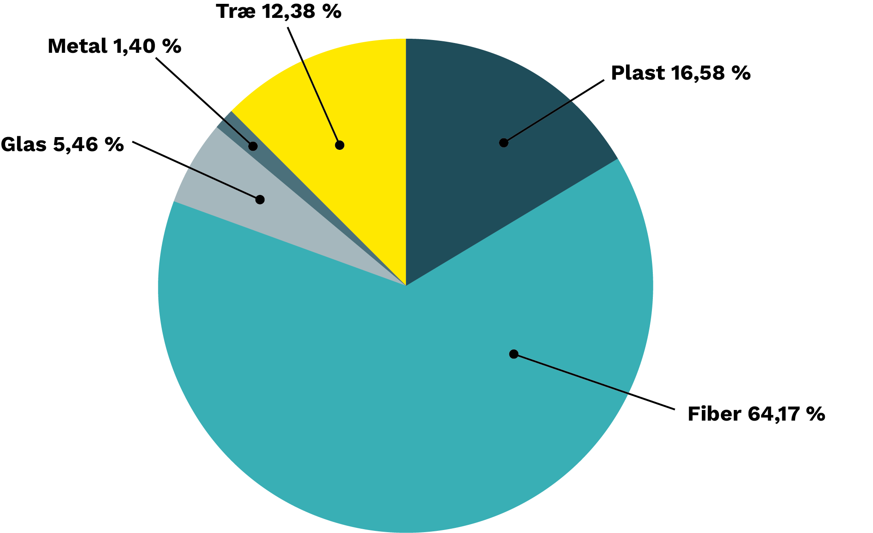
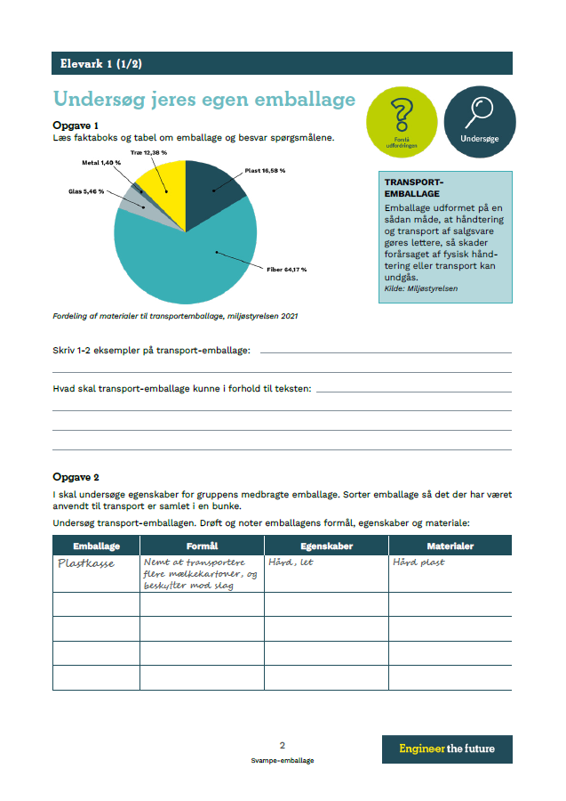
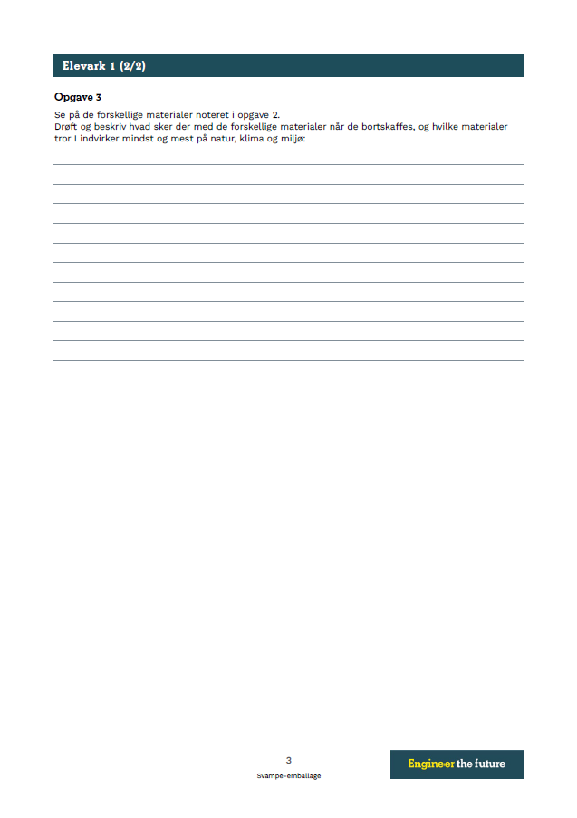
Undersøg jeres egen emballage
Elevark 1
TRANSPORT-EMBALLAGE
Emballage udformet på en sådan måde, at håndtering og transport af salgsvare gøres lettere, så skader forårsaget af fysisk håndtering eller transport kan undgås.
Kilde: Miljøstyrelsen
Notes:
Slidens formål
At introducere eleverne for undersøgelsen ved fokuser på sammenhæng mellem emballage, formål, egenskaber og materialer.
Didaktiske overvejelser om brugen af slide
Lad først eleverne drøfte hvad transportemballage er ud fra spørgsmålene på elevark 1. De kan eventuelt genbesøg deres eget bud på hvilke egenskaber emballage bør have, og se om det matcher egenskaber som er nødvendige ved brug af transportemballage. Statistik kan være vanskelige for nogle elever at afkode.
Pointer, som er vigtige for elevernes proces senere.
At undersøgelsen tydeliggør at materialer har forskellige egenskaber og anvendelsen afhænger af formål. Begyndende forståelse af (i opgave 3) at der måske er en udfordring med det materiale som transportemballage typisk er lavet af.

Slide 8
Fælles opsamling
Hvilke egenskaber skal emballage til transport have?
Hvilke materialer er emballage til transport lavet af, og er det en udfordring for natur, klima og miljø?
Hvordan kan viden fra jeres undersøgelse af emballage anvendes til at løse udfordringen?
Notes:
Slidens formål
At samle op på elevernes undersøgelse og dens relevans ift. at løse udfordringen.
Didaktiske overvejelser om brugen af slide
Samle særligt op på materialeegenskaber ved emballage og at meget transportemballage er lavet af plast.
Pointer, som er vigtige for elevernes proces senere.
Undersøgelserne skal lede frem mod en begyndende erkendelse af at det ikke er tilfældigt hvilke materialer der anvendes til transportemballage, men at de materialer vi ofte bruger, ikke nødvendigvis er de mest bæredygtige for klimaet.

Slide 9
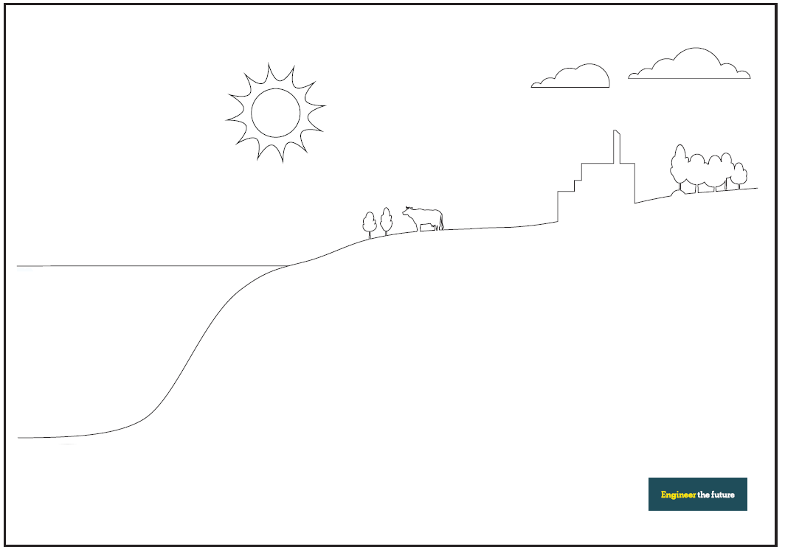
Hvad har emballage med klimaet at gøre?
Elevark 2 – del 1
Se på modellen og tal om hvad den består af og udpeg hvad på modellen der kan indeholde carbon.
Tegn pile på modellen, så den viser hvordan carbon kan cirkulere i et kredsløb.
Udvid modellen, så den viser sammenhæng mellem carbon fra fossile brændsler i undergrunden og CO₂ i atmosfæren.
Brug modellen til at drøfte, hvordan emballage udvundet af olie, fx plast, passer ind i jeres model. Tegn eventuelt jeres forslag på modellen.
Notes:
Slidens formål
At introducere eleverne til en model, der skal udvikles gennem forløbet, fastholde/tydeliggøre svampe-emballage som en bæredygtig løsning.
Didaktiske overvejelser om brugen af slide
Eleverne kan have mødt carbon kredsløbet før - og kende til respiration og fotosyntese, ellers kan der være behov for at gennemgå kredsløbet med eleverne.
Pointer, som er vigtige for elevernes proces senere.
At eleverne får koblet udledning af CO₂ fra plast-baseret emballage til carbonkredsløbet.

Slide 10
'Svampe' – hvad tænker I så på?
Svampe er vigtige organismer for alt levende på Jorden og de kan anvendes til mange forskellige ting – men hvad ved I om svampe?
Tal sammen i jeres gruppe
Hvad er det første I kommer til at tænke på eller føler, når I høre ordet 'svampe'?
Hvilke svampe kender I til og hvordan kan svampe se ud?
Hvor vokser svampe og hvad lever de af?
Hvad ved I ellers om svampe?
Notes:
Slidens formål
At bringe elevernes forforståelse om og egne oplevelser med svampe i spil.
Didaktiske overvejelser om brugen af slide
Ved fælles opsamling brug da særlig tid på elevernes umiddelbare tanker og oplevede følelser ift. svampe.
Pointer, som er vigtige for elevernes proces senere
Afhænger af elevernes forforståelse, men relevant viden at tage med videre kunne være at svampe er meget forskellige og at de ofte vokser hvor der er både fugtigt og skygge.

Slide 11
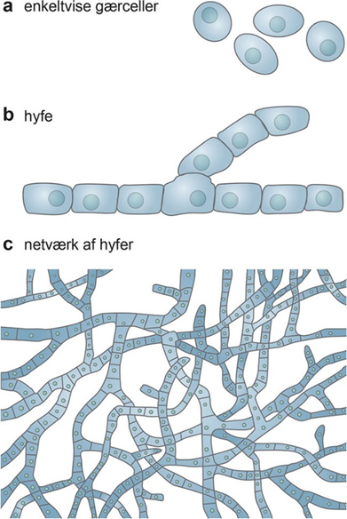
Viden om svampe
Svampe består af hyfer - et netværk af hyfer kaldes mycelium - dét er selve svampen.
Svampe lever af at nedbryde organisk materiale til mindre dele.
Svampe kan danne frugt-legemer til formering.
Den viden skal I bruge når I skal ud og finde og observere svampe i naturen.
frugtlegemer
mycelium
mycelium
Notes:
Slidens formål
At eleverne få et minimum af viden om svampe ift. at kvalificere deres observationer på den kommende svampetur.
Didaktiske overvejelser om brugen af slide
Sliden skal forklares af lærer f.eks. vha dette manuskrift:
Her er et billede af champignoner – en spisesvamp. Men champignonerne er egentlig svampens frugt-legemer (lidt ligesom æblerne på et æbletræ), selve svampen er den I kan se nedenunder – alle de hvide tråde, dét er selve svampens krop – det kalder vi mycelium.
Svampens tynde tråde - hyfer – kan udskille et enzym, der kan nedbryde dødt organisk materiale som f.eks. det strå som champignon vokser på. Svampene kan så optage næringsstofferne, særligt glukose som svampen skal bruge til sin respiration.
Når myceliet har samlet nok næring til sig kan det sætte frugtlegemer og danne sporer – sporerne er så små at de kan sprede sig med vinden og vokse videre et andet sted.
Pointer, som er vigtige for elevernes proces senere
Faglig pointe er at svampe primært består af mycelium og kan danne frugtlegemer. Didaktisk pointe, at eleverne skal gøre sig klar på at lede efter mycelium. Hvis de finder frugtlegemer, skal de indsamle nogle få og beskrive dem og deres leveforhold.

Slide 12
Observer svampe i naturen
Elevark 3
Beskrive svampens udseende, lugt og hvordan den føles:
Hvordan ser svampen ud? Er det mycelium og/eller frugtlegeme?
Hvis det er et frugtlegeme, har den så stok/stilk, hat (paddehat) eller er den hindeagtig, mugagtig eller andet?
Hvordan lugter svampen?
Hvordan føles svampen? kraftig, stærk, blød, fugtig, luftig, let, tung, sart
Beskriv svampens leveforhold, der hvor I har fundet dem:
Hvor lever svampen? På et levende træ, i jorden, dødt træ der stadig står, stykker af træ i skovbunden, visne blade, dødt dyr, andet?
Mærk på stedet hvor I fandt svampen - hvordan føles overfladen? Fugtig, kold, våd, varm, tør?
Lever svampen i direkte sol eller skygge?
Beskriv svampens udseende, lugt og hvordan den føles Det er et stort lysebrunt frugtlegeme. Den er helt fast på oversiden. Den har en stok. Den lugter af jord. På undersiden har det lameller som let kan trykkes sammen. | Tegn svampen (eller tag et billede)
Beskriv svampens leveforhold Svampen fandt vi i skovbunden under en masse høje træer. Der var fugtigt og masser af blade. Der var skygge.
Notes:
Slidens formål
At introducere eleverne for hvordan de observere svampe i naturen, herunder bruger elevarket.
Didaktiske overvejelser om brugen af slide
Læreren skal på forhånd have udset sig et område nær skolen, hvor der er et stykke med skov/store træer og gerne masser af blade og dødt træ i skovbunden. Her vil det være muligt at finde mycelium - læreren kan sikre sig at det kan findes i skoven på forhånd.
Elevark skal gennemgås inden lokalet forlades og opgave skal gentages inden elever 'slippes løs i skoven’.
Svampeturen er en affektiv læreproces, hvor elever får en sanselig oplevelse med og i naturen – husk at nyd det.
Pointer, som er vigtige for elevernes proces senere
Eleverne skal opleve at engineering-udfordringen har med deres nærmiljø at gøre.
Ekstra til turen
God side med svampe-nøgle til børn: http://www.vestrehus.dk/Svampe/svampe.htm
I kan evt. downloade og afprøve en app eller bruge googles billedsøgning, for at se om I kan finde ud af hvilke arter I har fundet. I skal altid dobbelttjekke artsbestemmelsen vha. en svampebog. NB smag ikke på svampene og vask hænder når I kommer hjem fra turen.

Slide 13
Fælles opsamling
Hvor lever svampe?
Hvad lever de af og hvilken del af svampen kan nedbryde organisk materiale?
Hvilke forhold skal være tilstede for at svampen kan leve?
Hvordan kan viden fra jeres undersøgelse af svampe i naturen anvendes hvis I selv skal lave undersøgelser af svampes vækst?
Notes:
Slidens formål
At samle op på svampeturen og fastholde elevernes ‘nye’ som svampes leveforhold.
Didaktiske overvejelser om brugen af slide
Fokuser på hvilken rolle svampe spiller i naturen og hvorfor de kan være en del af løsningen på deres udfordring.
Centralt at samle op på den viden som de skal bruge aktivt når de skal dyrke svampe.
Pointer, som er vigtige for elevernes proces senere.
Mycelium er svampens krop – mycelium nedbryder dødt organisk materiale og optager næringsstofferne - særligt glukose (kulhydrat), er vigtigt for svampenes respiration.
Mycelium kan få blade, pinde og andet fra skovbunden, til at 'vokse sammen' - det er netop den egenskab vi benytter os af når vi skal lave svampe-emballage.

Slide 14
Hvad har svampe med klimaet at gøre?
Elevark 2 – del 2
1. Hvor kan svampe placeres på modellen, og hvilke processer er en del af svampens livscyklus (fotosyntese eller respiration).
2. Drøft hvor og hvorfor svampe kan placeres i jeres model af carbons kredsløb? Tegn jeres forslag ind med pile der viser carbons bevægelse rundt i kredsløbet.
3. Brug jeres model. Find et eller flere argumenter for at emballage lavet på svampe, kan være mere bæredygtigt/klimavenligt end emballage udvundet af olie fx plast?
UDFORDRING OG KRAV
I skal designe en prototype på en ny type klimavenlig emballage der kan beskytte en mindre vare efter eget valg.
Emballagen skal bestå af materialer og svampe-mycelium. Jeres prototype skal kunne testes og have minimum 2 materialeegenskaber der gør den egnet som emballage. Den skal kunne beskytte jeres vare fra at gå i stykker ved et fald fra 1 meter.
Desuden skal I kunne redegøre for hvorfor svampe-emballage er mere bæredygtigt for klimaet, end fx plast.
Notes:
Slidens formål
At introducere eleverne anden del af modelleringsøvelsen, hvor de skal placere svampene (nedbrydere) i carbon-kredsløbet.
Didaktiske overvejelser om brugen af slide
Hjælp elever med at placere svampe og sørg for at de forstår at svampe også respirerer. Elever skal vide at svampe respirerer (de nedbryder fx træ til enkelte glukosemolekyler, som forbrændes ved respirationen) - derfor skal svampene bruge ilt når de vokser.
Pointer, som er vigtige for elevernes proces senere.
Som afslutning på denne øvelse skal eleverne have en forståelse af svampe ikke over tid øger mængden af CO₂ i atmosfæren – og dermed er et bæredygtigt ‘materiale’ til en klimavenlig emballage.
https://commons.wikimedia.org/wiki/File:Ecosystem_Respiration.jpg

Slide 15
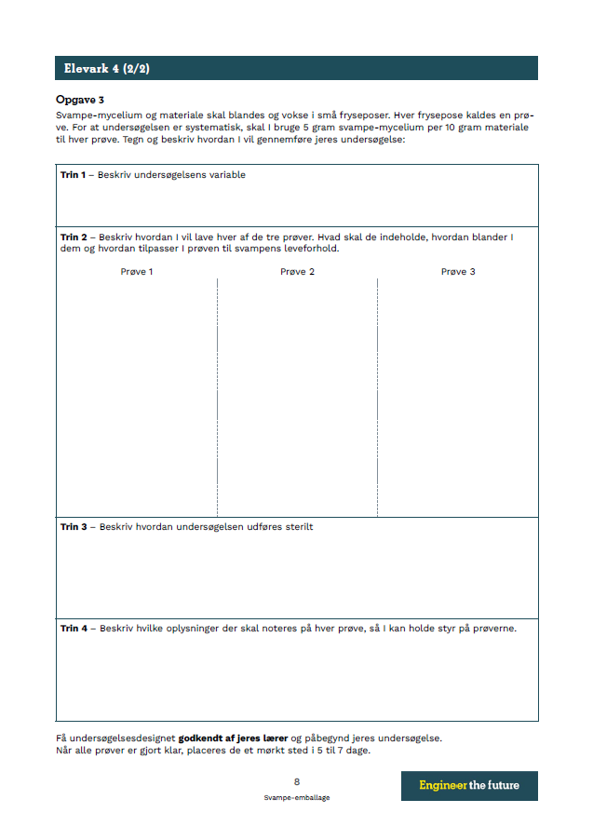
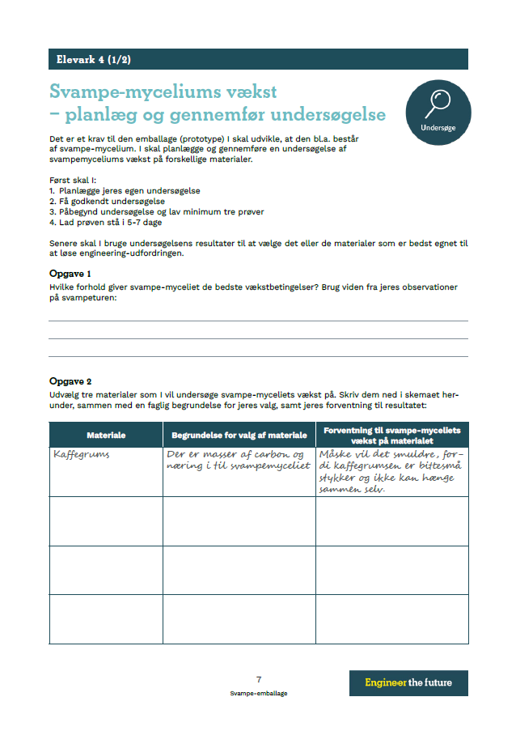
Svampe-myceliums vækst
– planlæg og udfør undersøgelse
Elevark 4
-
Notes:
Slidens formål
At introducere eleverne for undersøgelsen af svampe-myceliums vækst på forskellige materialer.
Didaktiske overvejelser om brugen af slide
Alt efter elevernes erfaring med selv at designe naturfaglige undersøgelser kan det være en gode ide at gennemgå elevark 4.
Viden om hvilke variabel der har indflydelse på svampes vækst er centralt for elevernes arbejde.
Når eleverne har gennemført undersøgelsen skal det stå et sted minimum 5-7 dage.
Pointer, som er vigtige for elevernes proces senere.
Hvilke materialer de anvender.

Slide 16
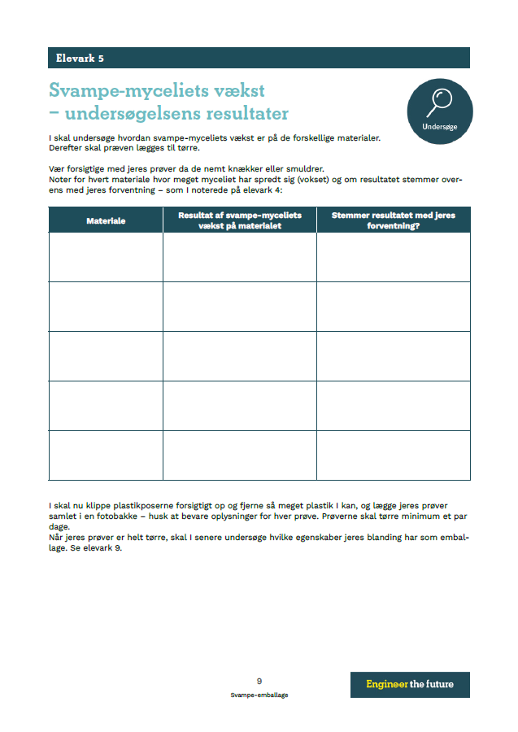
Svampe-myceliums vækst
– undersøgelsens resultater
Elevark 5
UDFORDRING OG KRAV
I skal designe en prototype på en ny type klimavenlig emballage der kan beskytte en mindre vare efter eget valg.
Emballagen skal bestå af materialer og svampe-mycelium. Jeres prototype skal kunne testes og have minimum 2 materialeegenskaber der gør den egnet som emballage. Den skal kunne beskytte jeres vare fra at gå i stykker ved et fald fra 1 meter.
Desuden skal I kunne redegøre for hvorfor svampe-emballage er mere bæredygtigt for klimaet, end fx plast.
Fortsæt undersøgelsen ved at vurdere og konkludere på resultatet af vækstforsøget. På hvilket materiale har svampemyceliet vokset bedst?
Notes:
Slidens formål
At introducere eleverne for hvordan de skal håndtere resultatet af svampe-myceliums vækst på forskellige materialer.
Didaktiske overvejelser om brugen af slide
Her er flere mulige rækkefølger for slides:
Hvis eleverne er klar til at undersøge deres mycelium og det har vokset en uge, så kan de gå til denne slide.
Hvis de kun lige har sat deres mycelium til at vokse, kan de nu gå I gang med at designe deres emballage med slide 17 og frem.
Elever skal helst selv pakke ud og lægge til tørring.
Pointer, som er vigtige for elevernes proces senere.
Eleverne skal bruge undersøgelsesresultatet til at kvalificere valget af to materialer til deres svampe-emballage på elevark 6.

Slide 17
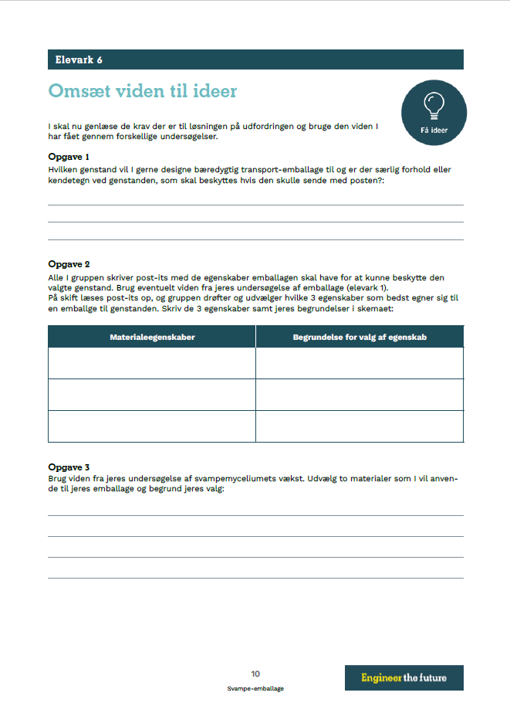
Omsæt viden til ideer
Elevark 6
Delprocessen ”Få ideer” understøtter arbejdet i gruppen til at udvikle ideer, forhandle ideer med inddragelse af faglige argumenter, samt udvælge ideer, som gruppen er enige om kan løse udfordringen og samtidig realiseres.
UDFORDRING OG KRAV
I skal designe en prototype på en ny type klimavenlig emballage der kan beskytte en mindre vare efter eget valg.
Emballagen skal bestå af materialer og svampe-mycelium. Jeres prototype skal kunne testes og have minimum 2 materialeegenskaber der gør den egnet som emballage. Den skal kunne beskytte jeres vare fra at gå i stykker ved et fald fra 1 meter.
Desuden skal I kunne redegøre for hvorfor svampe-emballage er mere bæredygtigt for klimaet, end fx plast.
Opgave
‘Få ideer’ kan altså gøres på mange måder. I skal nu primært fokusere på at samle og få overblik over hvilke ideer som egner sig løsningen. Ideer som bunder den viden om emballage og svampe i har fået fra undersøgelser.
Notes:
Slidens formål
At introducere eleverne til delprocessen ‘få ideer’, samt elevark 6.
Didaktiske overvejelser om brugen af slide
Alt efter elevernes erfaring med design-processer kan det være en god ide at bruge teksten om delprocessen ‘Få ideer’ til en fælles drøftelse.
Udfordring og krav er med på sliden for at minde eleverne om hvad det er, de skal få gode ideer til at løse.
Pointer, som er vigtige for elevernes proces senere.
At delprocessen ‘Få ideer’ både kan indeholde udvikling, forhandling og valg af ideer.

Slide 18
Fælles opsamling
Hvilke egenskaber skal jeres emballage have, for at kunne beskytte den valgte genstand under transport?
Hvilke materialer vil I bruge til jeres svampe-emballage?
Hvordan har delprocessen ‘Undersøge’ bidraget med viden for at kvalificere jeres ideer?
Notes:
Slidens formål
At samle op på delprocessen ‘få ideer’.
Didaktiske overvejelser om brugen af slide
Opsamlingen kan bidrage til at ideer spredes på tværs af grupperne og du som lærer får et overblik.
Pointer, som er vigtige for elevernes proces senere.
Hvordan delprocessen ’Undersøge’ kan bidrage med viden til den videre designproces og kvalificere ideer.

Slide 19
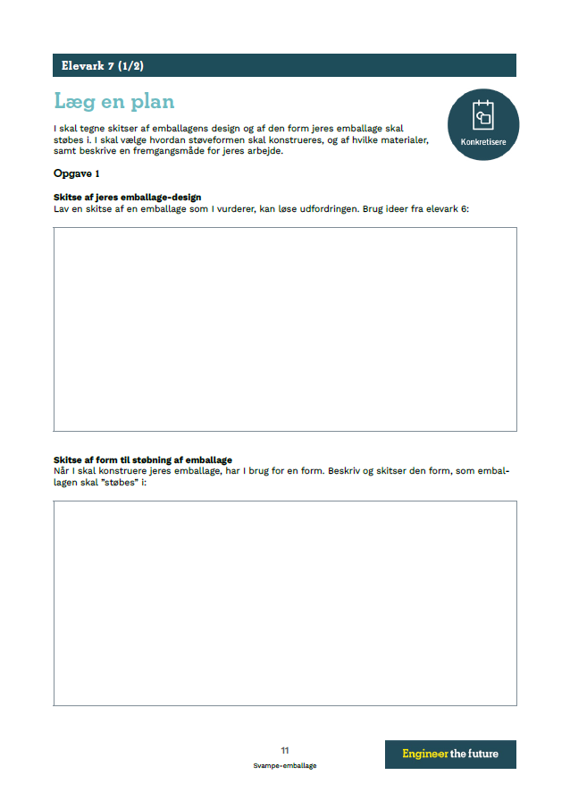
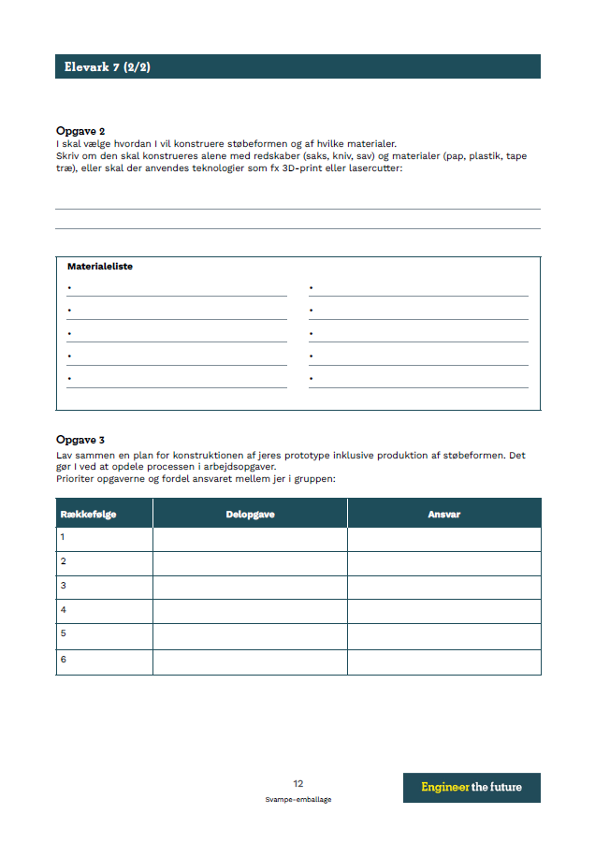
Læg en plan
Elevark 7
Delprocessen ”Konkretisere” skal sikre at gruppen får bearbejdet deres ideer endnu mere ved at lave forskellige konkrete fremstillinger af den eller de valgte ideer. Det kan være skitser, materialevalg eller planer for hvordan og i hvilken rækkefølge prototypen skal konstrueres.
Opgave
I skal lave to skitser; én af jeres emballage-design og én af den form, som I skal støbe jeres emballage i. Derfor er det vigtigt at I har den genstand I skal lave emballage til.
I skal også overveje hvilke redskaber og/eller teknologier der bedst egner sig til fremstillingen af netop jeres ide. Til sidst skal I lave en materialeliste og en arbejdsplan – jo grundigere I er nu, jo større chance for et godt resultat.
Notes:
Slidens formål
At introducere eleverne til delprocessen ‘Konkretisere’, samt elevark 7 ‘Læg en plan’.
Didaktiske overvejelser om brugen af slide
Alt efter elevernes erfaring med design-processer kan det være en god ide at bruge teksten om delprocessen ‘Konkretisere’ til en fælles drøftelse.
Opgaven er med på sliden for at understøtte eleverne i at bruge elevark 7.
Pointer, som er vigtige for elevernes proces senere.
At eleverne har en plan for det videre arbejde.
At delprocessen ‘Konkretisere’ både handler om at modellere sin ide på forskellige måder, samt vælge materialer og proces for at konstruere.

Slide 20
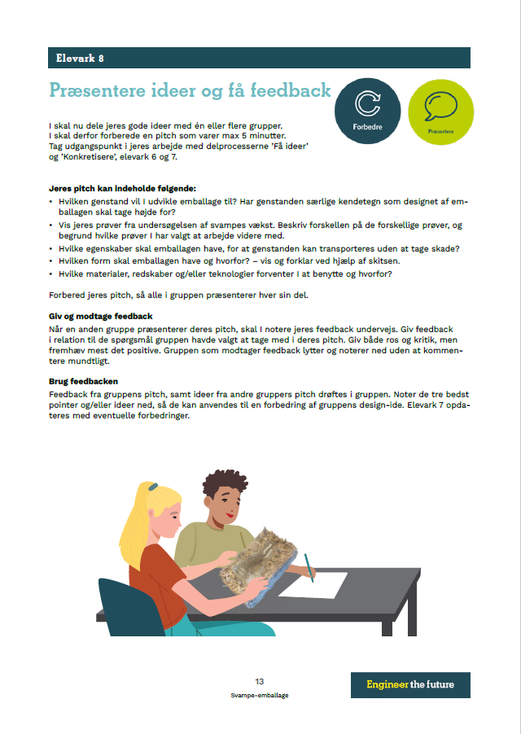
Præsentere og få feedback
Elevark 8
Forbered og øv et kort pitch på ca. 5 min – se kravene på elevark 8.
Præsentere jeres pitch for 1 eller 2 elevgrupper.
Feedback noteres undervejs ud fra de samme krav.
Gruppen lytter og noter feedbacken ned – de gentager hvad de har hørt fra grupperne uden at uddybe.
Feedbacken anvendes af gruppen til at forbedre deres design-ide. Elevark 7 opdateres med eventuelle forbedringer.
Notes:
Slidens formål
At introducere eleverne til hvordan de skal formidle og give feedback.
Didaktiske overvejelser om brugen af slide
Er eleverne ikke vandt til at give og få feedback, så brug sliden til gennemgå hvad der skal ske.
Pointer, som er vigtige for elevernes proces senere.
At deres pitch og feedbacken kan anvendes til at forbedre deres løsning.

Slide 21
Fælles opsamling
Sæt i gruppen ord på formålet med at lægge en plan for det videre arbejde? Hvordan kan det være med til at kvalificere det endelige resultat.
Har I overvejet alternative muligheder hvis der er materialer I ikke kan få eller jeres arbejdsplan ikke kan overholdes?
Hvilke forbedringer har den mundtlige formidling og feedback bidraget med?
Notes:
Slidens formål
At få eleverne til at reflektere over udbyttet af at lægge en plan for det videre arbejde, samt værdien ved feedback.
Didaktiske overvejelser om brugen af slide
Opsamlingen kan bidrage til at elevernes planlægning og procesvalg spredes på tværs af grupperne og du som lærer får et overblik.
Pointer, som er vigtige for elevernes proces senere.
At forbedringer gennem gentagende processer øger kvaliteten af deres prototype .

Slide 22
Er jeres svampe-emballage bæredygtigt?
Elevark 2 – del 3
Find jeres model af carbonkredsløbet frem:
Hvordan kan svampe-emballage placeres i jeres model af carbonkredsløbet? Tegn jeres forslag ind.
Hvad vil der ske med jeres svampe-emballage, hvis den ender i naturen.
Brug spørgsmålene til højre til at vurdere og find argumenter for, hvorfor jeres prototype på svampe-emballage er et klimavenligt og bæredygtigt alternativ til emballage udviklet af fossile brændsler. Inddrag jeres model i jeres argumentation.
Om et produkt er bæredygtige produkter skal vurderes ud fra hele produktets livscyklus. Vurder jeres svampe-emballage ud fra nedenstående spørgsmål:
Hvad har det krævet af materialer og energi at producere?
Er der gjort uoprettelig skade på økosystemer for at indvinde og producere produktet?
Hvor længe bliver det anvendt og kan det genanvendes?
Hvordan kan vi skaffe os af med vores svampe-emballage, når vi ikke længere skal bruge det?
Hvordan indgår vores produkt i naturens kredsløb?
Notes:
Slidens formål
At introducere eleverne tredje del af modelleringsøvelsen, hvor de skal placere deres svampe-emballage (nedbrydere) i carbon-kredsløbet.
Didaktiske overvejelser om brugen af slide
Eleverne skal bruge spørgsmålene til at vurdere deres prototype. Spørgsmålene er ikke på elevarket, så eleverne skal kunne se sliden under opgaven.
Elever skal være bevidste om at svampe-emballage indgår i det 'naturlige' kredsløb og således ikke bidrager til den samlede mængde CO₂ , på samme måde som plastbaseret emballage gør.
Pointer, som er vigtige for elevernes proces senere.
Understreg for eleverne at kredsløbsmodellen er et vigtigt produkt, hvis gruppen skal kunne argumentere for at netop deres prototype er en bæredygtig løsning på klimaudfordringen.

Slide 23
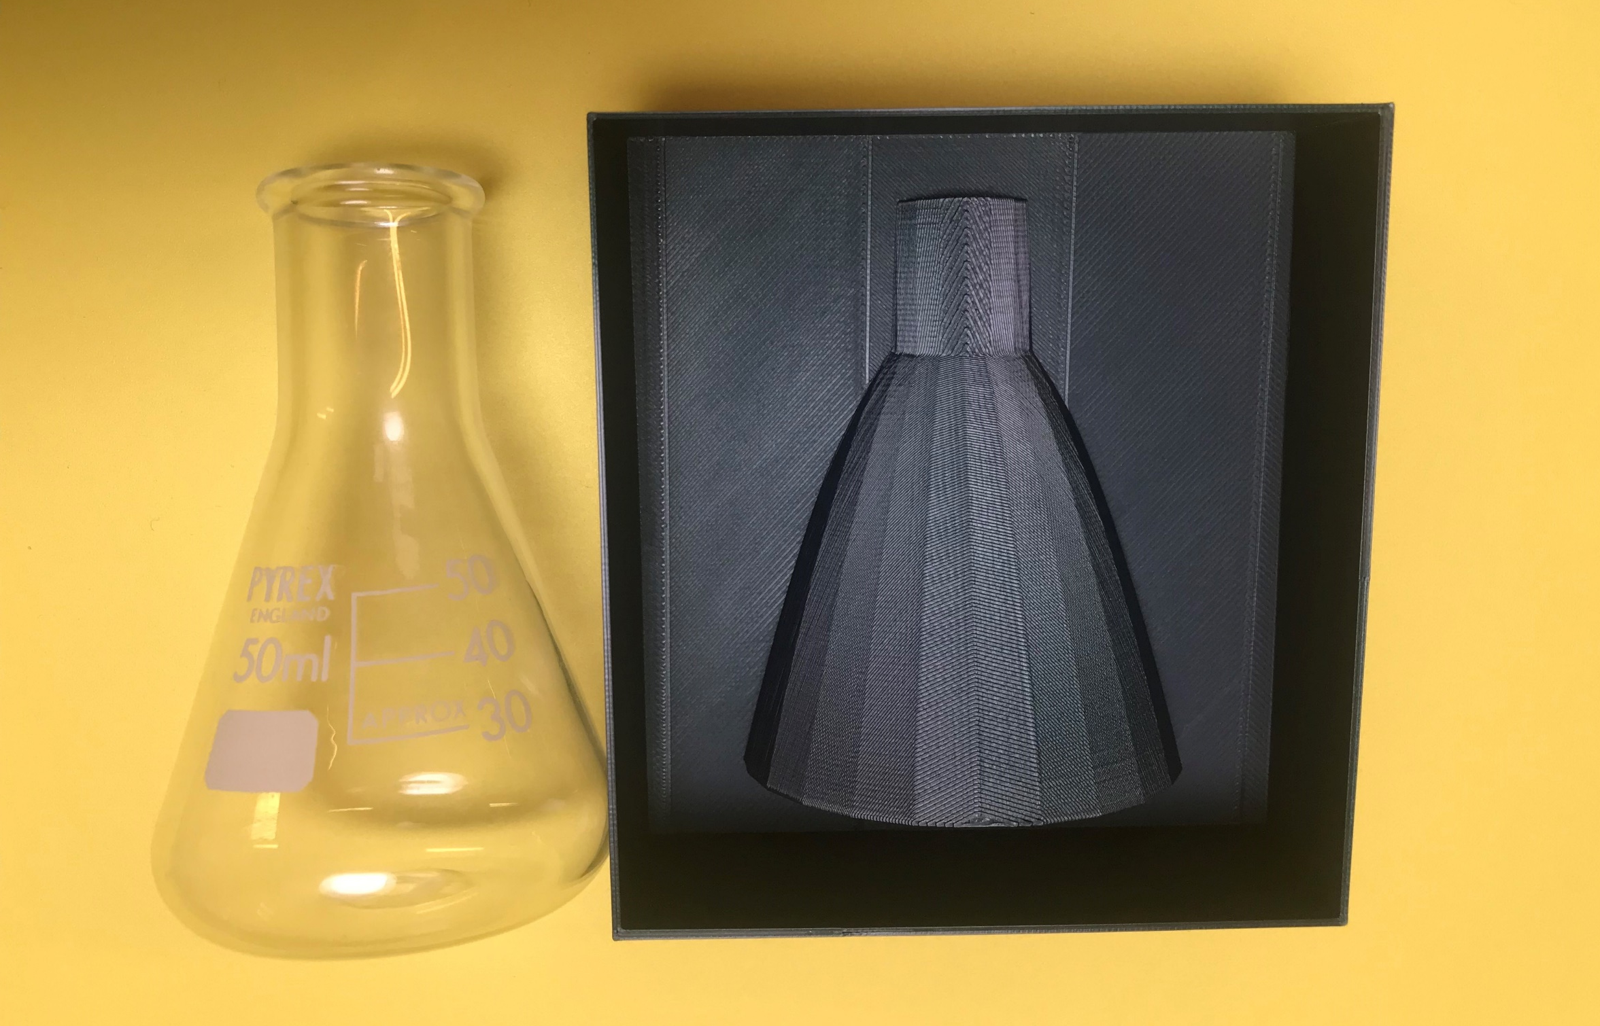
Konstruer en støbeform
Konstruere støbeformen som I har skitseret, som I senere kan dyrke jeres prototype af svampe-emballage i.
Følg jeres arbejdsplan. Husk at bruge mål på genstanden, indtænke emballagens tykkelse, og konstruere den så den kan tåle fugt.
Har I valgt at bruge digital teknologi til konstruktion af støbeformen skal I først anvende et program som fx TinkerCad til at visualisere formen med korrekte størrelsesforhold.
Notes:
Slidens formål
At introducere eleverne for delprocessen ‘konstruere’ og facilitere arbejdet med at konstruere en støbeform.
Didaktiske overvejelser om brugen af slide
Der er ikke et elevark til denne proces, da grupperne allerede har planlagt deres arbejde – teksten på denne slide kan dog anvendes til at facilitere gruppernes arbejde.
Pointer, som er vigtige for elevernes proces senere.
At konstruktion af en støbeform er nødvendig for at kunne støbe en prototype med blanding af genbrugsmaterialer og svampe-mycelium.

Slide 24
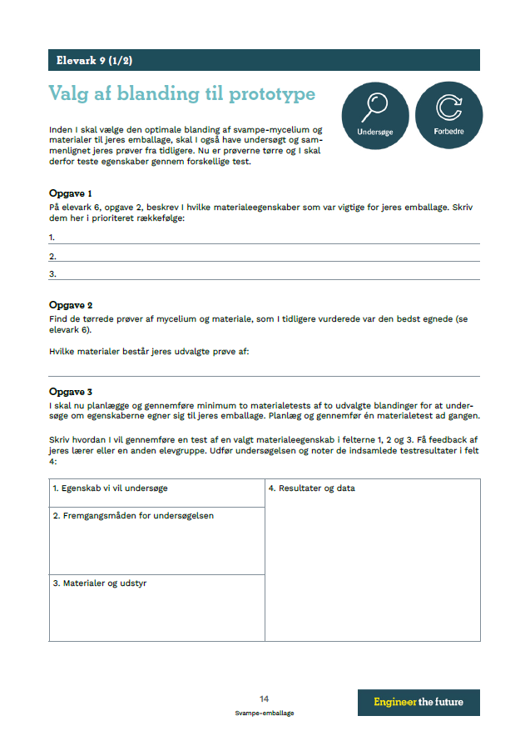
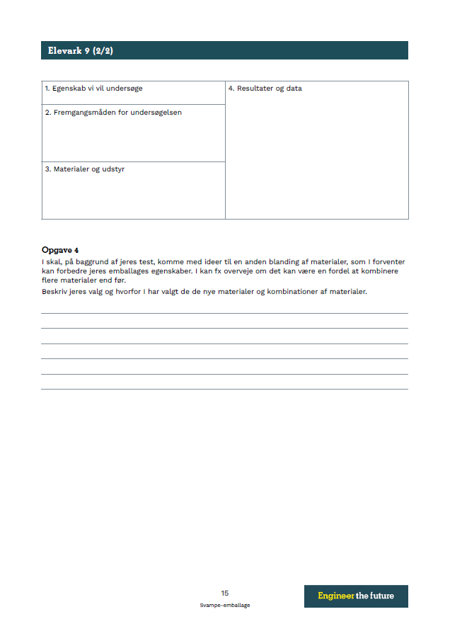
Valg af blanding til prototype
Elevark 9
I ved hvilke materialer der sikre myceliumet de bedste vækstmuligheder, men inden I skal lave jeres endelige blanding af svampe-mycelium og materialer til jeres emballage, skal I også vide om de samme materialer egner sig som emballage.
Brug de tørrede svampeprøver,
vælg hvilke egenskaber i vil teste og
design en testfremgangsmåde.
I skal lave minimum to materialetests.
Notes:
Slidens formål
At introducere eleverne til elevark 9, ‘Valg af blanding til prototype’.
Didaktiske overvejelser om brugen af slide
Eleverne skal selv designe og udføre systematiske undersøgelser til sammenligning af deres forskellige svampe-materialers egenskaber.
Eleverne kan fx vælge at undersøge egenskaber som styrke, brandbarhed, vandafvisende egenskaber, massefylde og du bør som læreren med fordel have forberedt sig på mulige undersøgelser.
Pointer, som er vigtige for elevernes proces senere.
At de valg som eleverne træffer, tages med videre til præsentationen, hvor de skal argumentere for deres valg af materialer.

Slide 25
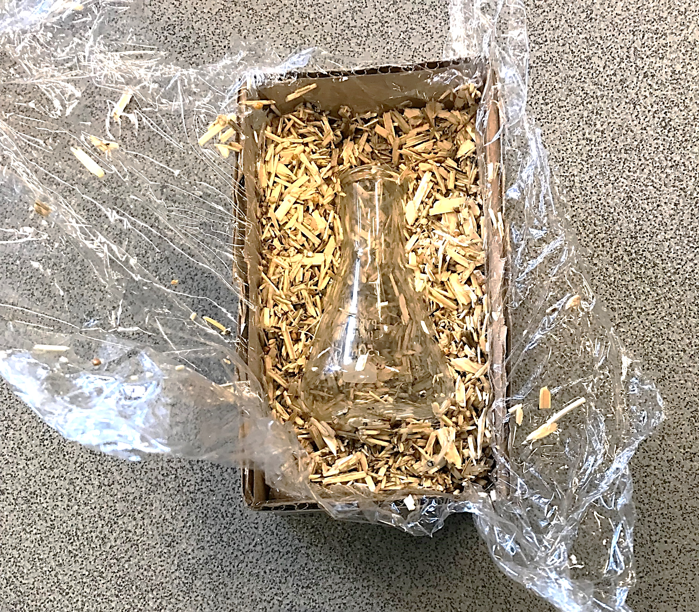
Konstruer prototype
Inden I går i gang med at lave blandingen til jeres prototype, skal I overveje:
Kommer genstanden til at passe i emballagen?
Bliver genstanden tilstrækkeligt beskyttet mod fx stød og slag?
Hvor meget skal I lave af blandingen for at I kan fylde jeres støbeform?
Fremgangsmåde
Lav blandingen
Fyld støbeformen
Placer jeres prototype et lunt sted og vent 5-7 dage.
Notes:
Slidens formål
At facilitere elevernes arbejde med at konstruere en prototype på svampeemballage.
Didaktiske overvejelser om brugen af slide
Der er ikke et elevark til denne proces, men teksten på denne slide kan anvendes til at facilitere gruppernes arbejde både ift. forberedelse og proces.
Det kan være en god ide at eleverne forholder sig til, hvor meget de skal bruge af deres blanding, så de er sikre på at have nok, men samtidigt ikke have alt for meget.
Det er vigtig der er noget folie eller lignende mellem støbeform og svampeblandingen, da den ellers kan ‘gro’ fast i formen.
Pointer, som er vigtige for elevernes proces senere.
At deres endelige prototype er klar næste gang undervisningsgang.

Slide 26
Præsenter jeres prototype
Forbered en ny pitch, hvor I med udgangspunkt i den forrige, inddrager nedenstående punkter (Altså genbrug gerne nogle af jeres svar fra elevark 8):
Hvordan kom vi frem til vores løsning på udfordringen?
Hvordan virker vores prototype, og hvilken viden fra vores undersøgelser og test har vi brugt?
Hvilke materialer har vi brugt til udvikling af vores prototype, og hvorfor har vi brugt netop de materialer?
Hvilke forbedringer lavede vi undervejs? Er der forbedringer vi vil lave, hvis vi havde mere tid?
Hvem kan anvende vores prototype, og hvordan vil brugen af den gøre en forskel for klimaet? Anvend jeres model af carbons kredsløb til at forklare hvorfor?
Notes:
Slidens formål
At facilitere elevernes arbejde med at forberede en præsentation af deres prototype.
Didaktiske overvejelser om brugen af slide
De fleste grupperne kan genbruge en del af deres pitch fra tidligere (elevark 8), mens spørgsmålene på sliden understøtter, at eleverne får reflekteret over centrale erkendelser og læringer fra deres designproces.
Pointer, som er vigtige for elevernes proces senere.
Gruppernes refleksioner over designprocessen er vigtige til næste gang de skal gennemføre et engineering-forløb fx hvordan undersøgelser kan bidrage med viden, eller at test og forbedring kan gøre prototypen bedre.

Slide 27
Fælles opsamling
Gennemgå i gruppen de syv delprocesser og fremhæv for hver af dem hvilken indflydelse de havde på jeres proces og/eller den endelige prototype.
Lav en kort beskrivelse af et undersøgelses-design der kan påvise at nedbrydningen af jeres emballage i naturen vil ske forholdsvist hurtigt og blive en del af bl.a. carbon-kredsløbet.
Notes:
Slidens formål
At hjælpe eleverne med reflektere over hver delproces betydning i deres designproces.
Didaktiske overvejelser om brugen af slide
Overvej om opgave 2 er relevant da det en større opgave, som kan perspektivere forløbet til fremtidige forløb om fx nedbrydere eller bæredygtighed.
Pointer, som er vigtige for elevernes proces senere.
Forløbet er slut.

